Slide 1








КГБПОУ «БГПК имени В. К Штильке»
Тема: «_Организация научно – методического сопровождения наставляемых в ПОО посредством реализации наставнического проекта «Педагогический старт»
Рахманова О. Б. председатель Совета наставников,
педагог – наставник КГБПОУ
«БГПК им. В. К. Штильке»
26.08.2025 г

Slide 2


Федеральный закон от 29.12.2012 № 273-ФЗ
Статья 358.1 Трудового кодекса РФ, вступила в силу с 1 марта 2025 года
Распоряжение Правительства Российской Федерации от 21 мая 2025 года №1264-р.
Распоряжения Правительства Российской Федерации: от 14 декабря 2021 года №3581-р, от 1 июля 2024 года №1734-р, от 11 сентября 2024 года №2501-р.
Нормативная база
Письмо Министерства просвещения Российской
Федерации от 23.01.2020 № МР-42/02
Письмо Министерства просвещения России
от 21.12.2021 № А3-1128/08
Указы Президента Российской Федерации: от 24 декабря 2014 года №808 «Об утверждении Основ государственной культурной политики», от 2 марта 2018 года №94 «Об учреждении знака отличия „За наставничество“», от 9 ноября 2022 года №809 «Об утверждении Основ государственной политики по сохранению и укреплению традиционных российских духовно-нравственных ценностей», от 28 февраля 2024 года №145 «О Стратегии научно-технологического развития Российской Федерации», от 7 мая 2024 года №309 «О национальных целях развития Российской Федерации на период до 2030 года и на перспективу до 2036 года».
2

Slide 3
Положение о наставничестве
Дорожная карта реализации целевой модели наставничества
Положение о Совете наставников
План работы совета наставников
Наставнический проект «Педагогический старт»
Приказ о назначении наставнических пар
Персонализированная программа наставничества
Персонализированный план развития наставляемого
Нормативная база
3

Slide 4
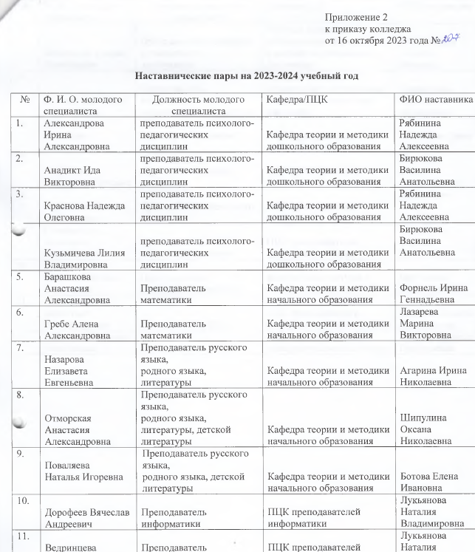
Формы реализации наставничества
Индивидуальная Коллективная
Рабочая программа, КТП
План воспитательной работы
Наставник – коллектив наставляемых
Коллектив наставников – наставляемый
Коллектив наставников – коллектив наставляемых
4

Slide 5






ментор
коуч
пестун
просветитель
партайгеноссе
Как сформировать пары?
Технология «Форсайт-сессия»
Форсайт – это проектирование образов собственного профессионального и карьерного будущего на ленте времени по годам. Каждому потенциальному наставляемому предлагается сформировать серию образов его желаемого будущего как успешно сформировавшегося профессионала. Наставляемый может придумать интересную инсценированную форму своего путешествия в пространстве и времени.
Чем подробнее разработан желаемый образ будущего и намечены чёткие пути к нему, тем ярче вырисовывается способность наставляемого к самопроектированию.
В ходе форсайт-сессии потенциальные наставники и наставляемые могут ощутить психологическую совместимость или несовместимость, взаимный интерес и притяжение или равнодушие и отталкивание.
5

Slide 6


Что из перечисленного ниже больше всего мотивирует вас работать хорошо?
6

Slide 7







Выстраивание взаимодействия
наставников и наставляемых
ОТКРЫТАЯ
КОММУНИКАЦИЯ
РЕГУЛЯРНАЯ
ОБРАТНАЯ СВЯЗЬ
ВСТРЕЧА
Координатор организует
встречу наставника
и наставляемого, чтобы
они познакомились
и обсудили ожидания
от наставничества
Координатор помогает
установить регулярные
встречи между наставником
и наставляемым , согласовывая график и формат
взаимодействия
Координатор организует
регулярную обратную
связь между наставником
и наставляемым, помогая
оценивать прогресс и
вносить коррективы
Координатор поощряет открытую
и доверительную
коммуникацию между
наставником и наставляемым,
создавая атмосферу
уважения и поддержки
Координатор проекта: Куропанова Юлия Александровна
Председатель Совета наставников:
Рахманова Ольга Борисовна

Slide 8



Взаимопосещение учебных занятий
Практические семинары
Диагностика уровня профессиональной компетенции
Ресурсы и инструменты наставнической деятельности
Индивидуальные консультации
Психологические тренинги
Коучинг

Slide 9
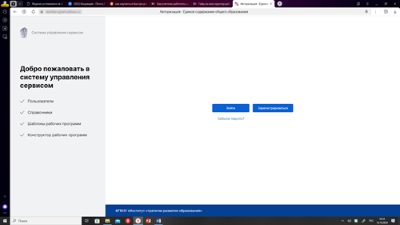
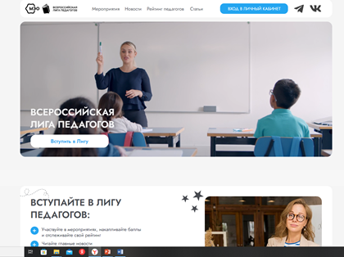
Работа с документами
Рабочая программа, КТП План воспитательной работы
Рабочая программа, КТП
План воспитательной работы
конструктор рабочих программ
сайт «Инфоурок»,
сайт Всероссийской лиги педагогов
9

Slide 10
У вас не будет второго шанса произвести первое впечатление
Хочешь идти быстро – иди один.
Хочешь идти далеко – идите вместе.
Общайтесь со студентами на «Вы»
Проявляйте уважение к студентам (Если долго гнуть свою линию, получится полный параллелепипед)
Принципы выстраивания отношений с обучающи
мися
Соблюдайте границы
Учитесь выходить из стрессовых ситуаций
Осуществляйте индивидуальный подход
Используйте ваш опыт студенчества
Осуществляйте обратную связь
10

Slide 11

Мотивация к профессиональному росту
Материальное стимулирование Нематериальное стимулирование
-Премирование по итогам года «Лучшая наставническая пара» (БГПК)
-Конкурс на получение денежных поощрений, премий Губернатора Алтайского края лучшими педагогическими работниками
-Мастер года
Аттестация (1 категория, высшая категория, «педагог - наставник», «педагог - методист»)
Конкурсы профмастерства
Благодарность, Грамота
11

Slide 12
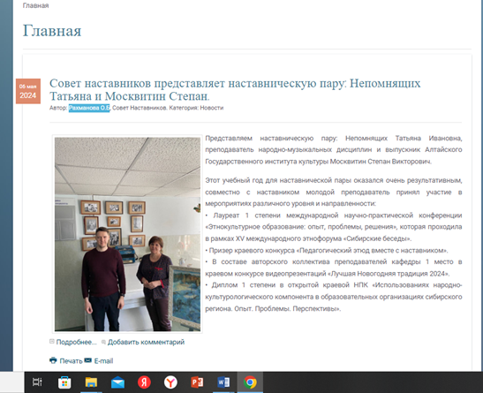
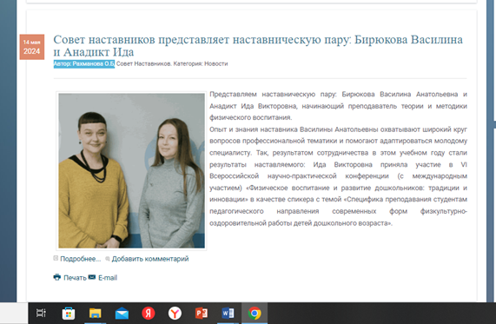
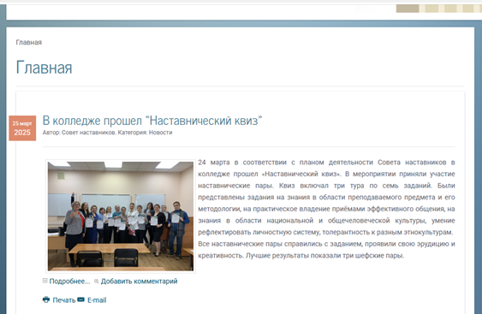
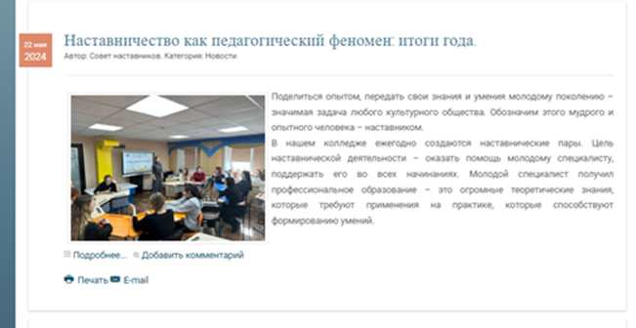
Мониторинг и
оценка
эффективности
наставничества
12

Slide 13


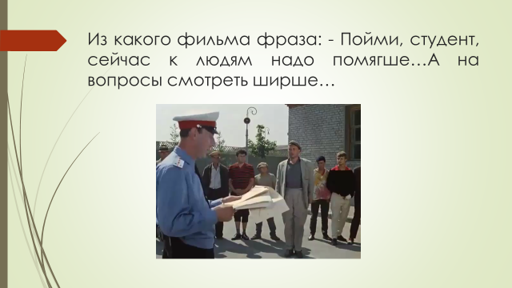
Наставнический квиз

Slide 14
Всероссийская НПК «Педагог - наставник», г. Москва, Рахманова О. Б. спикер.
Заочный этап регионального конкурса «Молодой педагог + наставник 2024», наставническая пара вышла в очный этап Елена Берг и Аделина Даргель.
Ноябрь, 2024 г - наставническая пара отделения музыкально-художественного образования стали лауреатами I степени научно-практической конференции «Этнокультурное образование: опыт, проблемы, решения», Т.И. Непомнящих и С.В. Москвитин.
З1 октября 2024 года в Барнаульском государственном педагогическом колледже в рамках дней образования и науки на Алтае 2024 состоялась Педагогическая мастерская СПО «Наставничество в деталях», мастер – классы провели:
Ботова Е. И
Агарина И. Н.
Рахманова О.Б
Краевой конкурс «Лучший шеф-наставник» (Рахманова О. Б, Пархатская А. М) – участие.
Всероссийский конкурс по наставничеству «Быть, а не казаться», (жюри финала конкурса – Рахманова О.Б.)
Итоги реализации проекта «Наставнический старт»
14

Slide 15
КГБПОУ «БГПК имени В. К Штильке»
Тема: «_Организация научно – методического сопровождения наставляемых в ПОО посредством реализации наставнического проекта «Педагогический старт»
Рахманова О. Б. председатель Совета наставников,
педагог – наставник КГБПОУ
«БГПК им. В. К. Штильке»
26.08.2025 г

